Slide 2
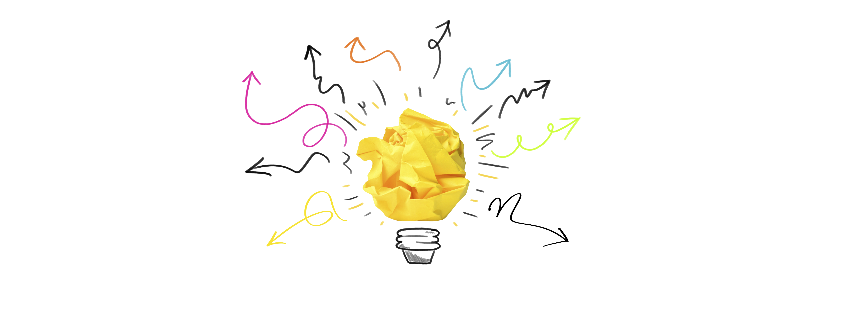
“Il principale motivo per cui avete paura di parlare in pubblico è semplicemente la mancanza di abitudine a parlare in pubblico.”
Dale Carnegie

Slide 3
IL CORSO
“Presentation Skills” è un percorso completo sulle competenze comunicative rivolto a manager, consulenti, professionisti, docenti, formatori e a tutti coloro che hanno la necessità di acquisire tutte quelle capacità indispensabili per saper parlare in pubblico in maniera disinvolta e naturale, realizzare una presentazione durante una riunione che sia dal vivo oppure online, esporre in maniera efficace la propria offerta ai clienti, essere convincente nel proporre un progetto o un’idea, elaborare ed erogare un corso di formazione dal vivo o registrato di fronte a una telecamera oppure realizzare una conferenza.
Il percorso affronta quindi tutti gli aspetti relativi alle competenze necessarie per comunicare in maniera efficace e persuasiva sia in contesti fisici che virtuali, dalla progettazione dei contenuti, allo storytelling fino alla realizzazione delle slide.
Ogni modulo è pensato per equipaggiare i partecipanti con strumenti pratici e di immediato utilizzo e prevede, ovviamente, tantissime sessioni esperienziali con la possibilità di ricevere feedback strutturati sulle proprie capacità comunicative.

Slide 4
CONTENUTI DEL CORSO
I contenuti del corso possono essere modulati in base alle specifiche esigenze creando un percorso che può andare da un minimo di una giornata fino a un massimo di 4 giornate.
In questa sezione si affrontano tutte quelle competenze necessarie per parlare in pubblico in maniera naturale ed efficace, attraverso il lavoro sull’approccio mentale, sul corpo e sulla voce e con una serie di esercizi e tecniche da mettere subito in pratica.
La progettazione dei contenuti, che riguardino una presentazione, un corso di formazione o un intervento, è uno dei passaggi fondamentali per essere originali ed efficaci.
In questa sezione vedremo tutte le tecniche classiche e quelle più creative per rendere interessante il tuo intervento.

Slide 5
Imparare l’arte della narrazione è una delle competenze più richieste in moltissimi ambiti e che puoi usare per le tue presentazioni o per il tuo personal branding.
Le storie e le metafore, infatti, sono strumenti potentissimi in grado di rendere incredibilmente attrattivo un intervento, un corso o una presentazione.
Al giorno d’oggi, molte riunioni, presentazioni e lezioni vengono svolte online oppure attraverso dei video e, proprio per questo, è necessario acquisire delle capacità specifiche.
In questa sezione acquisirai tutte le competenze per comunicare di fronte a una webcam o a una telecamera.
Le slide e i supporti visivi sono gli strumenti più utilizzati per accompagnare un intervento ma, spesso, diventano il “blocco degli appunti” del relatore, invece di essere a supporto della comunicazione.
In questa sezione imparerai come realizzare delle slide incredibilmente efficaci e come sfruttare al meglio video e supporti visivi.
I social sono diventati uno degli strumenti di comunicazione più utilizzati in ogni ambito: dal marketing, al personal branding, alle presentazioni di ogni tipo, compresa la formazione.
In questa sezione imparerai come sfruttare questo mezzo per far conoscere il tuo messaggio e per fare in modo che le tue idee rimangano ben salde nella mente delle persone.

Slide 6
TEAMBUILDING
Al corso può essere abbinato il teambuilding “Ted Experience”, un’attività dove i partecipanti, divisi in squadre, dovranno realizzare una presentazione sull’argomento assegnato, utilizzando al meglio il tempo e le risorse disponibili.
Il team dovrà quindi organizzarsi nel decidere i ruoli, realizzare un brainstorming iniziale, trovare le informazioni necessarie, scrivere i contenuti, realizzare le slide, decidere la migliore modalità di esposizione e creare delle sessioni di coaching di gruppo per fare in modo che uno o più rappresentanti prendano parte all’esposizione nella maniera più efficace possibile.
Volendo, inoltre, le presentazioni potranno essere valutate e votate o dai partecipanti o da una commissione di esperti per decretare il team che ha performato meglio.
x
E perience

Slide 7
INDICAZIONI
Partecipanti: massimo 14
Durata: da 1 a 4 giorni
Indicazioni:
Per svolgere al meglio l’attività, serve un'aula abbastanza grande con tavolini possibilmente separati (o separabili) idealmente per team da massimo 4 persone, oltre ovviamente al proiettore e allo schermo.
Per migliorare le esercitazioni, l'ideale sarebbe avere un flipchart per ogni team, anche se non è obbligatorio.
Materiale:
Proiettore, schermo e possibilmente impianto audio
Flipchart (lavagna a fogli mobili)
Location adeguata

Slide 8
CHI SONO
Da più di 20 anni mi occupo di formazione nell’ambito delle soft skills con una particolare specializzazione su temi come la comunicazione, il pensiero creativo e innovativo, il creative problem solving e la leadership.
In particolare mi occupo di public speaking e presentation skills, comunicazione dal vivo e online, storytelling e slidemaking, e comunicazione intergruppo attraverso teambuilding e teamworking. Mi occupo inoltre di tutti quei processi che sono alla base della creatività e della capacità di problem solving, atti a sviluppare un pensiero orientato all’innovazione. In aggiunta, affianco le aziende per la realizzazione di eventi e progetti di comunicazione interna ed esterna.
Sono inoltre il fondatore del metodo Improv4Business che utilizza i principi dell’improvvisazione nell’ambito della formazione sia personale che professionale, con l’obiettivo di fornire gli strumenti per adattarsi meglio ai cambiamenti e per sviluppare il proprio potenziale al massimo, soprattutto nella capacità di lavorare in team.

